Slide 1


Slide 2

Wat we doen

Slide 3
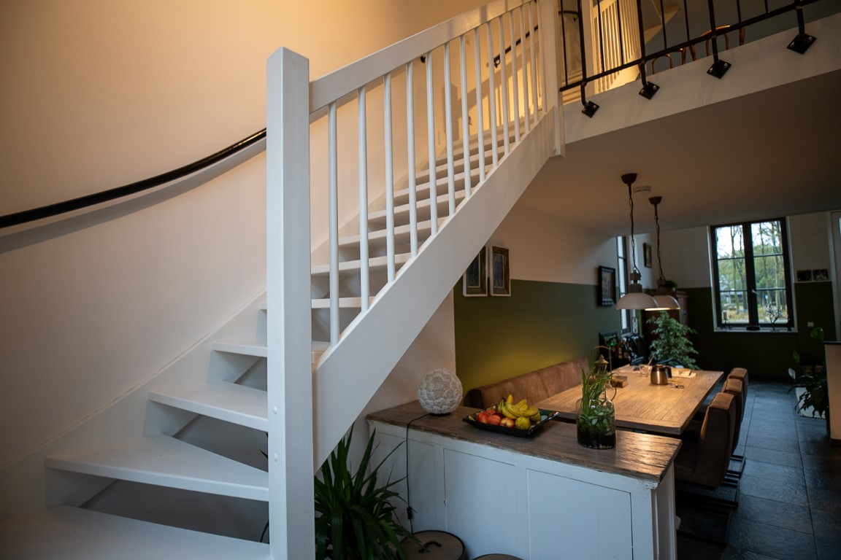
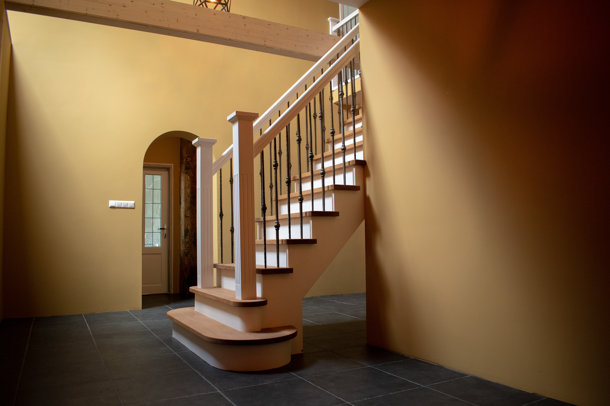
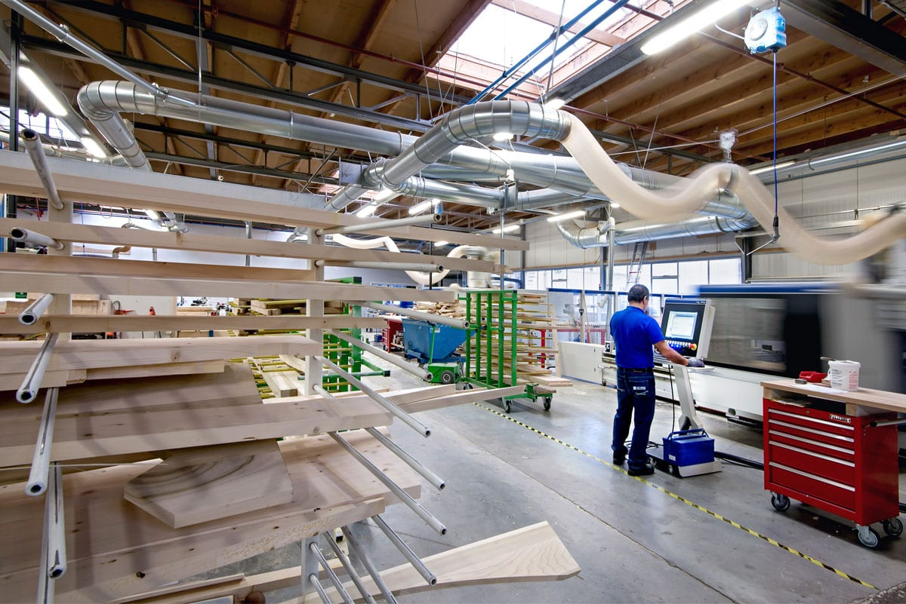
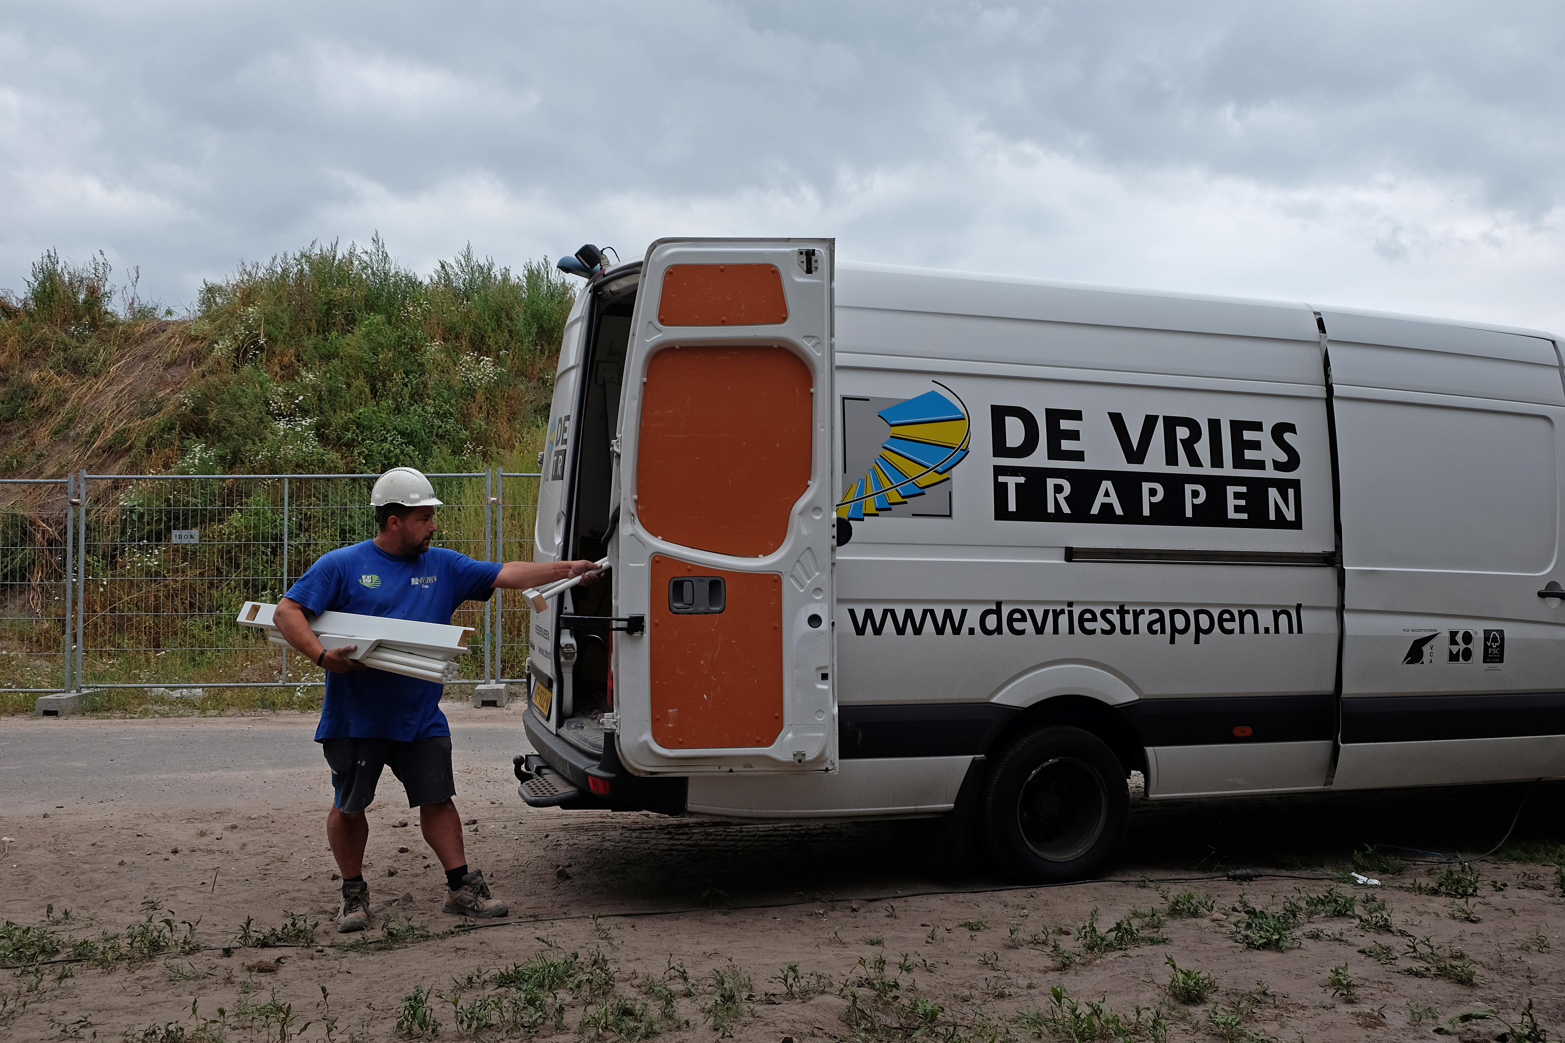
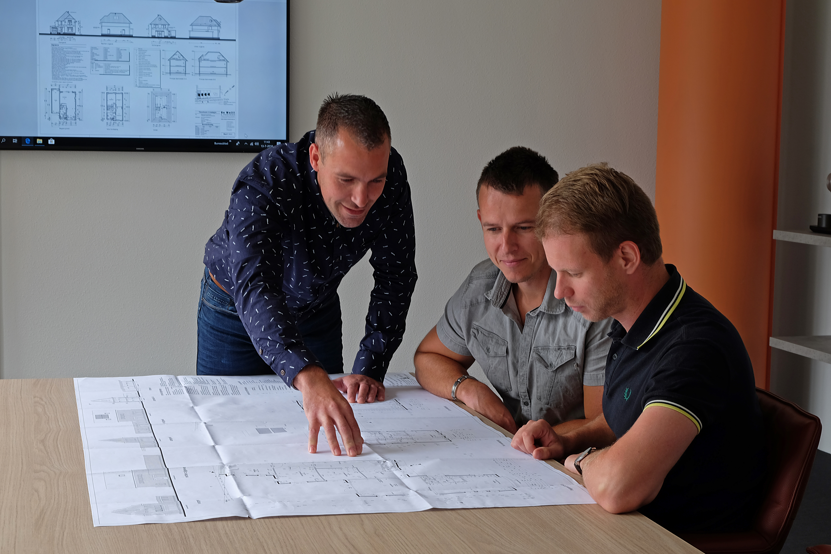
Wat we doen
Grote & kleine bouwprojecten
Serie
Maatwerk
Productie
Montage
Kantoor
Notes:
De Vries Trappen levert 500 trappen per week
Circa 100 medewerkers
Kantoor: Werkvoorbereiding en verkoop
Productie
Montageploegen

Slide 4
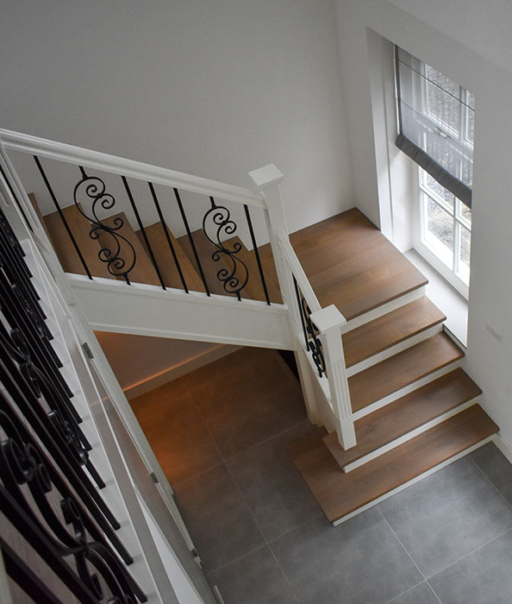
Maatwerk
Wat we doen
1, 2 of 3 woningen
Klassieke trappen en design trappen
Eigen inmeetservice
Diverse houtsoorten en uitvoeringen
Showroom

Slide 5
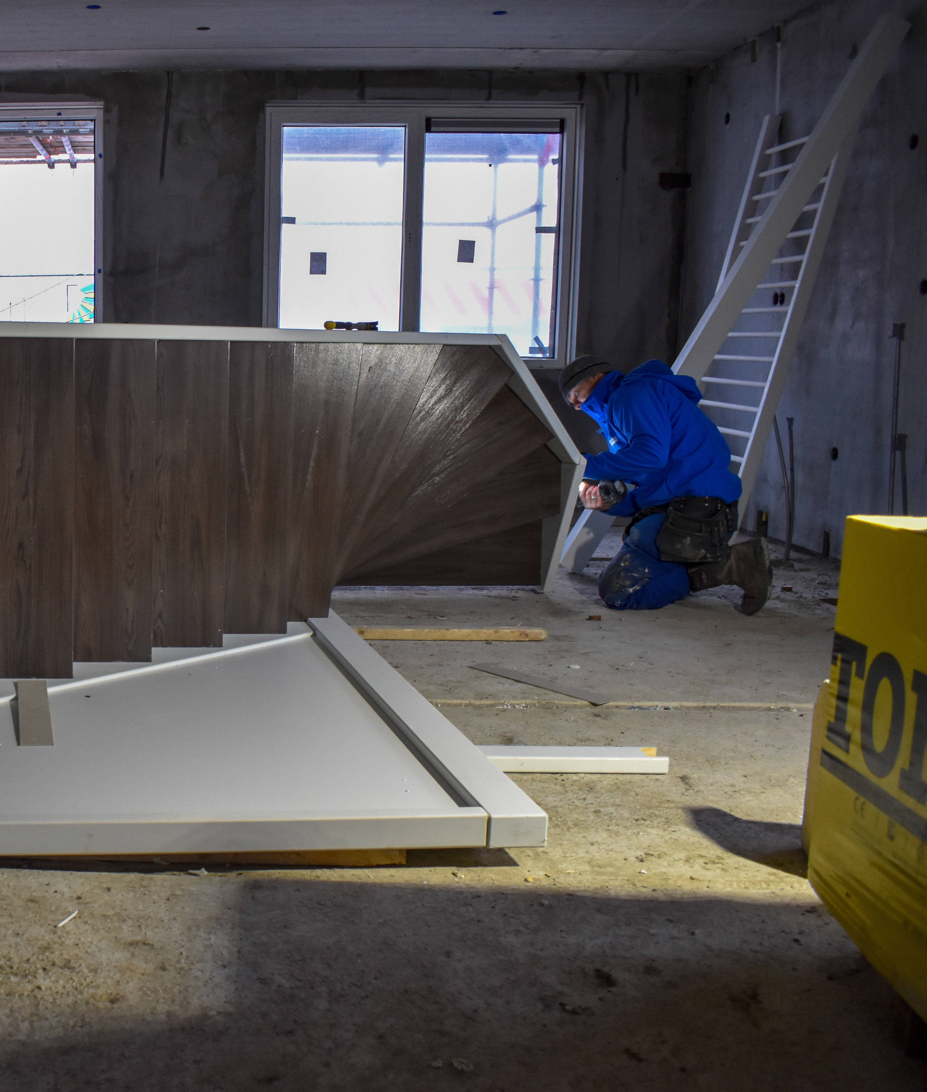
Seriematig
Wat we doen
Vanaf 4 woningen
Keuze koper
Co-makers
Prefab
Traptorens
Notes:
Bij co-makership gaat de inkoper met één of een beperkt aantal leveranciers een samenwerking voor de langere termijn aan, gericht op wederzijds voordeel.

Slide 6
Onze labels

Slide 7
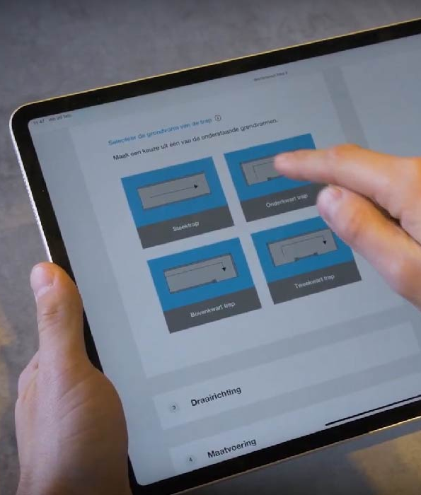
Trappenmaat
Webshop
Webshop
Trapbouwpakket
Zelf monteren
Volledig op maat
Vanaf 6 werkdagen
Kleine bedrijven, zzp-ers, particulieren

Slide 8
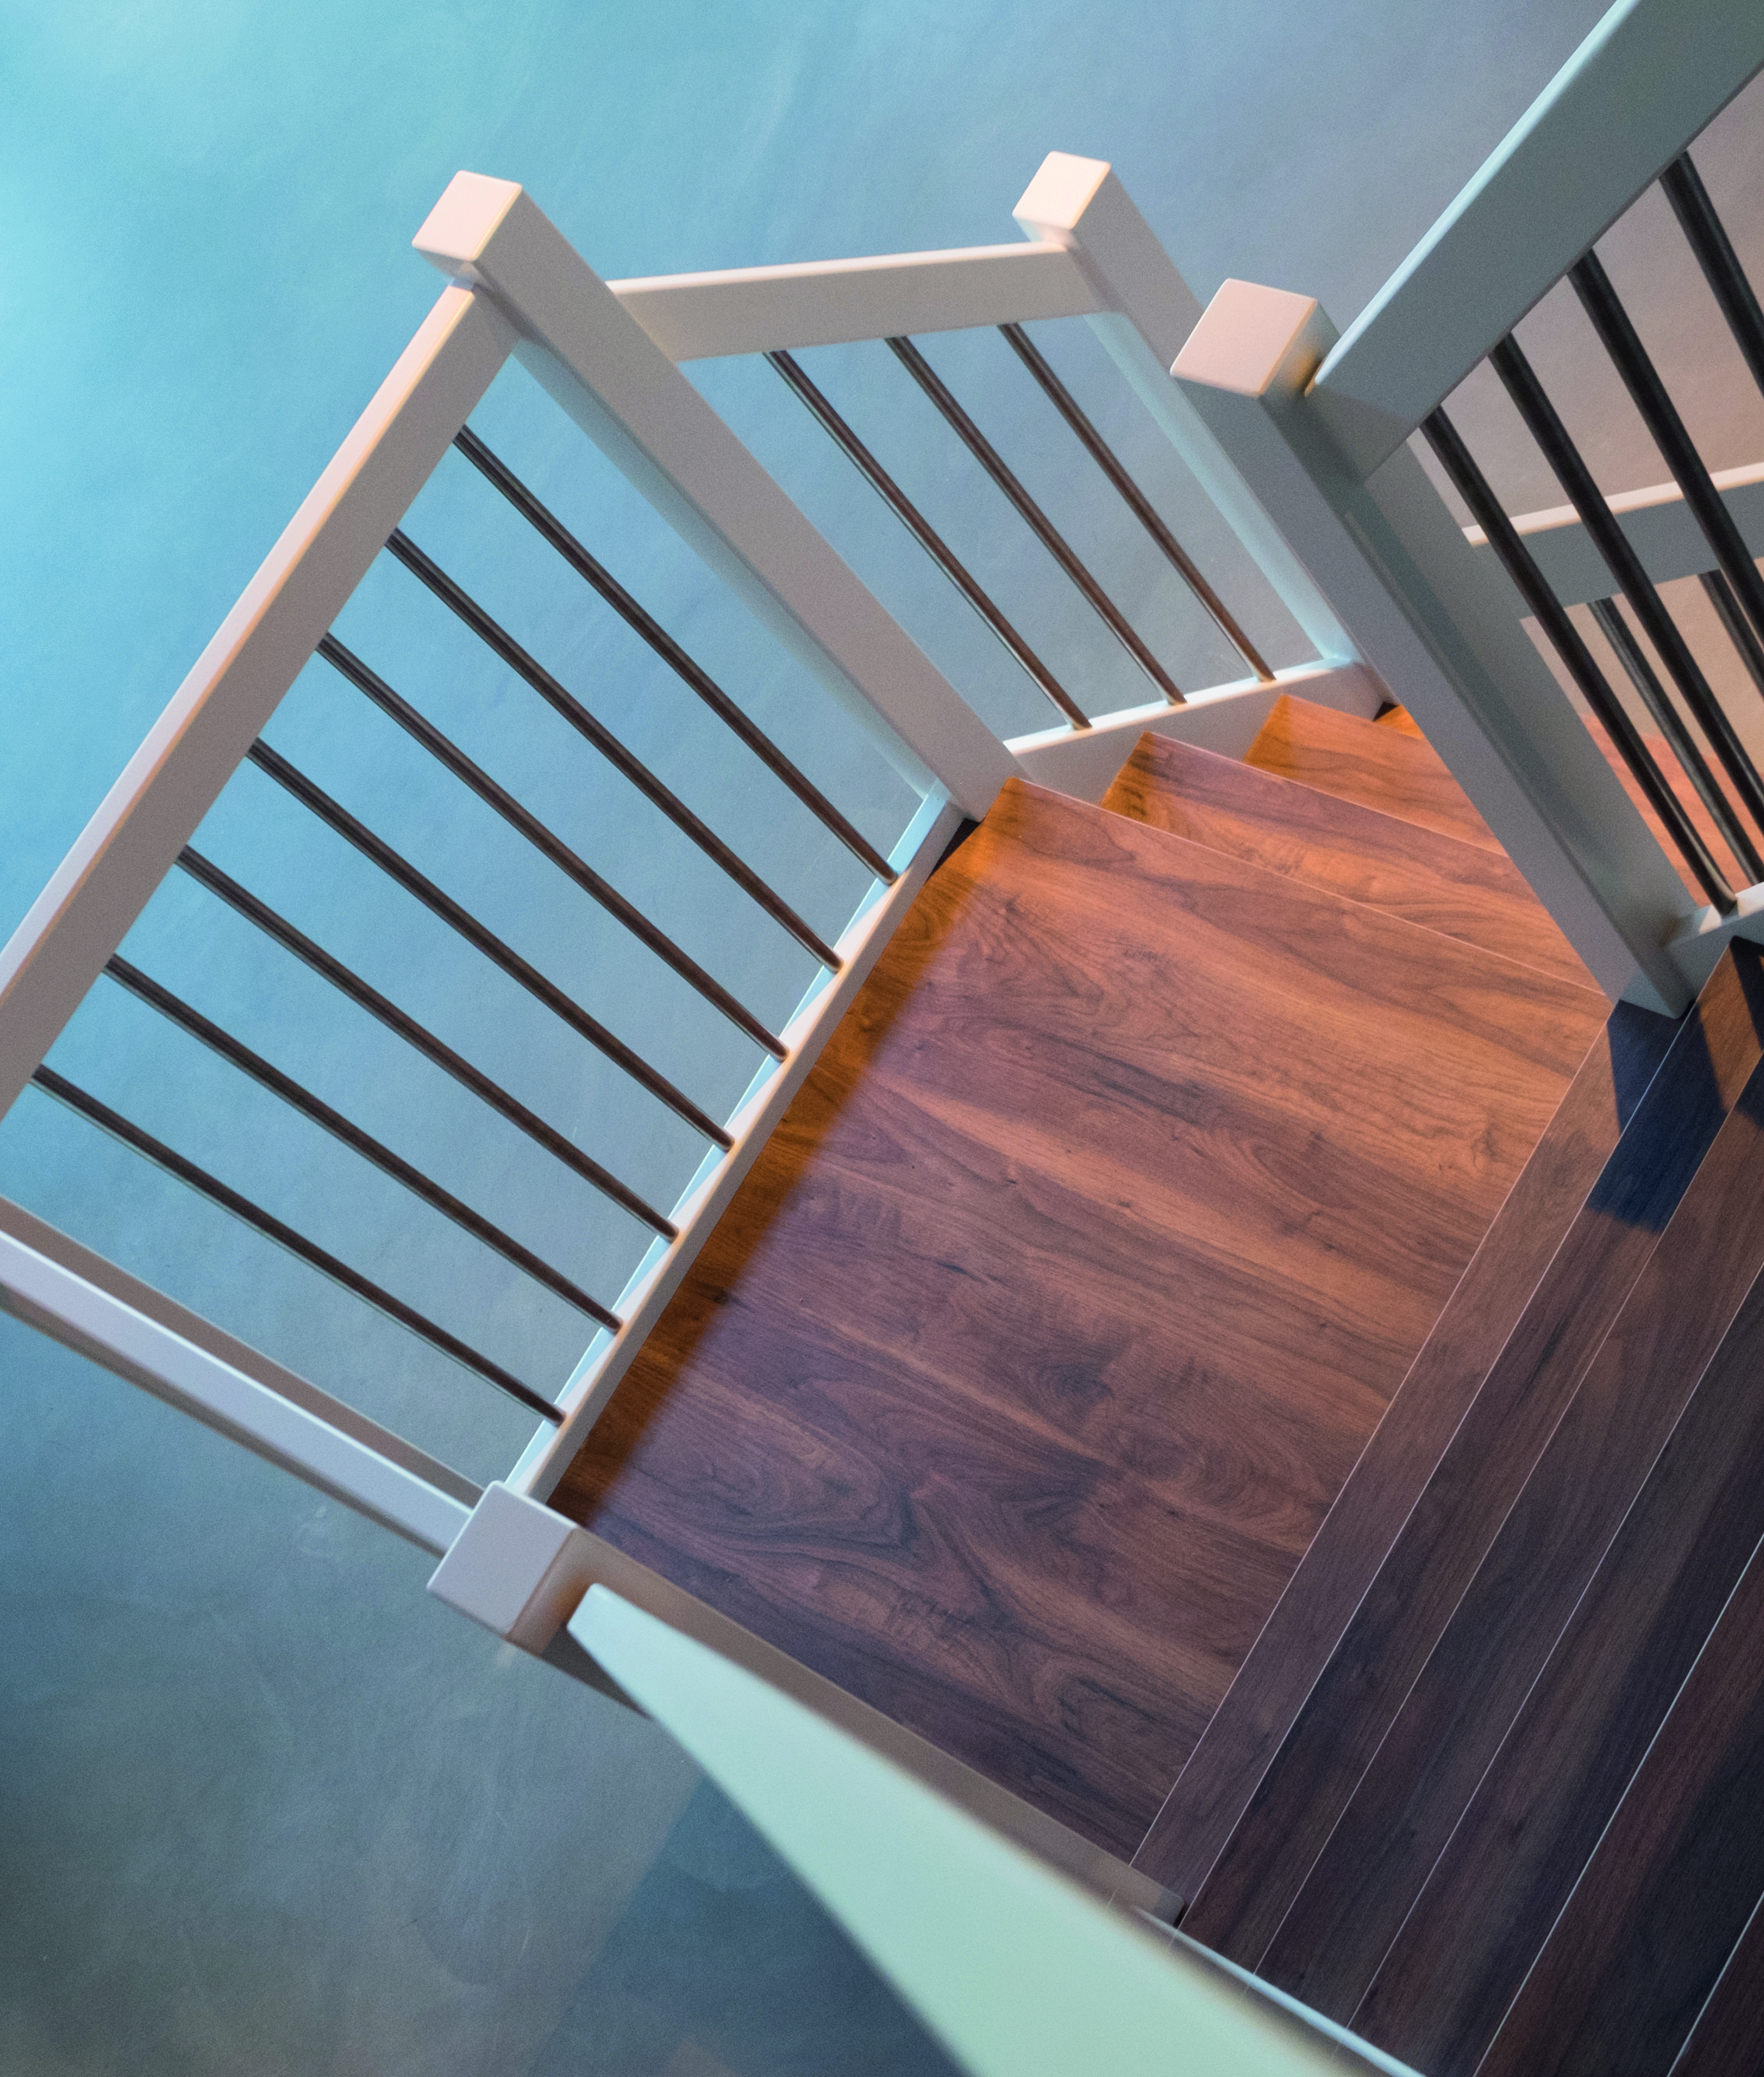
Next Step
Zusterbedrijf
Vuren kern + HDF kern + HPL toplaag
12 designs
Ruwbouwbestendig
Krasvast, slijtvast, antislip
Trappen en vloeren
Ook geschikt voor de zakelijke markt

Slide 9
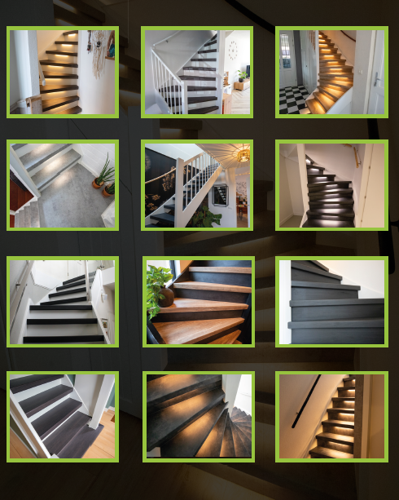
Next Step
Traprenovatie
Renovatietak/ -activiteit
Overzettreden
16 designs
Ledverlichting

Slide 10
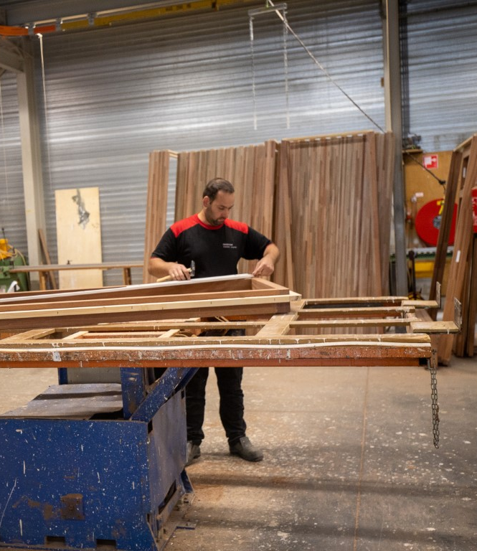
Harryvan Kozijnen
Zusterbedrijf
Houten kozijnen en deuren
Bijzondere maatwerk kozijnen
Repeterende seriematige binnen- en buitenkozijnen
Specials: onbehandelde kozijnen, getoogde kozijnen, taatsdeuren, etc.
Hele proces in eigen hand

Slide 11
Waar we voor staan
(Wie zijn we)

Slide 12
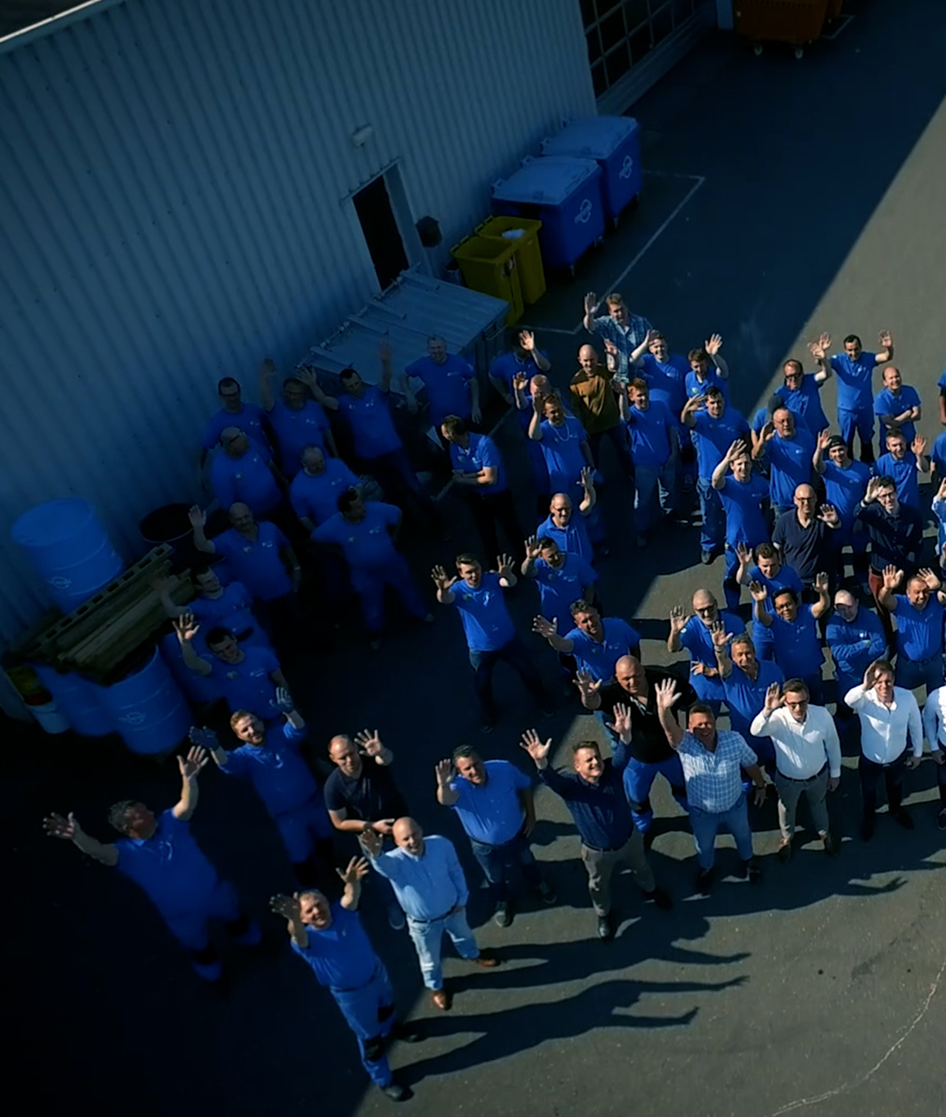
Kernwaarden
Wie we zijn
Open en eerlijk
Liefde voor het product => kwaliteit
Duurzaam
Gedreven
Plezier in het werk
Notes:
Open & eerlijk
We hebben een open bedrijfscultuur, waarin eigen initiatief, verantwoordelijkheid en innovatieve ideeën worden aangemoedigd. Als je een goed idee hebt en dit kunt onderbouwen, waarom zouden we het dan niet daadwerkelijk uitvoeren? We streven ernaar om een platte organisatie te zijn waarbij iedereen gewoon bij elkaar kan aankloppen en alles moet kunnen zeggen wat hij/zij vindt.
Liefde voor het product => kwaliteit
Vier generaties geleden begonnen wij met het maken van trappen. En dat doen we nog steeds met veel passie! Wij weten geavanceerde techniek en traditioneel vakmanschap perfect met elkaar te combineren. Bij De Vries Trappen houden we altijd alles in eigen hand. Van het ontwerp tot de productie in onze fabriek en de montage van de trap.
Duurzaam
De Vries Trappen wil een bijdrage leveren aan een duurzame ontwikkeling van het milieu. Daarom kiezen we voor hout uit duurzaam beheerde bossen en hebben we al verschillende alternatieven bedacht voor tropisch hardhout. Er is nu al de keuze gemaakt voor 100% FSC Hout en De Vries Trappen is sinds 2001 FSC gecertificeerd. Daarnaast maken we onze productie zo duurzaam mogelijk, door middel van een efficiënt productieproces met minimaal energieverbruik en afval. Zo proberen we bijvoorbeeld houtafval te voorkomen en wanneer dit toch ontstaat kijken we naar mogelijkheden om het hout te hergebruiken. Zelfs het drukken van onze brochures gebeurt CO2 neutraal en op gerecycled papier.
Gedreven
Bij De Vries Trappen houden we niet van stil zitten maar zijn we continu bezig om onszelf verder te ontwikkelen. Een recent voorbeeld hiervan is bijvoorbeeld de ontwikkeling van de traptoren die we samen met onze partners hebben opgepakt. We zijn continu op zoek naar oplossingen om het voor onszelf en onze klanten makkelijker en beter te maken. Maar ook intern vindt veel ontwikkeling plaats, zo werken we bijvoorbeeld aan de hand van een competentiematrix aan het beste naar boven halen in onze medewerkers. Je wordt hier niet in één hokje geplaatst, maar we bieden je de mogelijkheid om door te groeien binnen het bedrijf.
Plezier in het werk
Het enthousiasme wanneer er weer trappen verkocht zijn of de trots wanneer je weer een mooie trap hebt mogen monteren: plezier in je werk is voor iedereen bij De Vries Trappen anders maar het belangrijkste is dat het aanwezig is. Dat is namelijk iets waar wij naar streven. Wat daar zeker ook aan bijdraagt is de collegiale sfeer die bij ons heerst. Na een dag hard werken, drinken we af en toe ook gezellig een biertje met elkaar.

Slide 13
Missie
Wie we zijn
“Op een verantwoorde wijze een hoogwaardige trap leveren”

Slide 14
Voor wie we het doen

Slide 15

Familie & Vrienden
Stakeholdermap
Voor wie we het doen
Particulieren
Scholen
Medewerkers
Losse klanten
Onze doelgroep:
Aannemers, bouwbedrijven of architecten die al klant bij ons zijn of die we willen overtuigen om (vaste) klant bij ons te worden
Potentiële klanten
De Vries Trappen
Dealers
Vaste klanten
Leveranciers
Uitzendbureaus
Samenwerkende partijen
Gemeentes en omwonenden

Slide 16
Wat we doen qua marketing

Slide 17
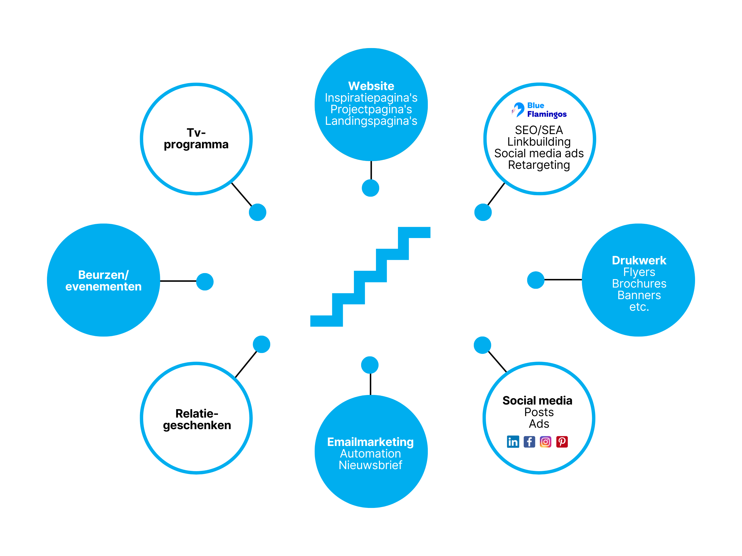

Ondersteunende activiteiten voor verkoop
Wat we doen
Notes:
Om die doelstellingen te behalen doen we nu al de volgende dingen:
Website:
Inspiratie- & projectpagina’s: om ons aanbod te tonen en de klant van onze klanten (dus de particulier) te helpen bij het maken van hun keuze
Landingspagina’s: wanneer iemand op een bepaalde zoekterm komt zou over die zoekterm een pagina moeten zijn. Bijvoorbeeld: ‘Trappen Amsterdam’. Wij schrijven dan een pagina op onze website waar die zoekterm heel veel in voor komt zodat iemand die daarop zoekt op onze website komt.
Blue Flamingo’s = ons online marketingbureau. Zij doen het volgende voor ons:
SEO: dit staat voor search engine optimization, oftewel zoekmachineoptimalisatie. Onder SEO vallen alle werkzaamheden die je uitvoert om ervoor te zorgen dat je website hogere posities pakt in zoekmachines, zoals Google.
SEA: dit is een afkorting die staat voor Search Engine Advertising. In het Nederlands wordt dit zoekmachine adverteren genoemd.
Linkbuilding: is het verkrijgen van relevante links op andere sites, die naar de eigen site verwijzen.
Social media ads/advertising: adverteren op sociale media, dus gesponsorde (betaalde) content
Retargeting: is een vorm van online adverteren waarbij je advertenties laat zien aan mensen die je website al een keer hebben bezocht.
Drukwerk (spreekt voor zich)
Social media posts (spreekt voor zich)
Emailmarketing: omvat alle vormen van marketing via e-mail. De bekendste vorm is het versturen van informatieve nieuwsbrieven en productmailing. Ook automatische e-mailcampagnes vallen hieronder
Automation: is geautomatiseerde mails. Bijvoorbeeld dat een klant een X aantal dagen na de bestelling een mail krijgt met een montagehandleiding, de vraag om een review achter te laten, etc.
Nieuwsbrief: dit doen we eigenlijk nog te weinig, hier zouden we nog meer mee kunnen doen
Relatiegeschenken: zie dia 110.
Beurzen en evenementen: we hebben wel eens op de bouw relatiedagen gestaan. Ook hebben André en Sven eind vorig jaar op een opendag van Bouwcenter Concordia gestaan. Zij waren hier erg positief over en hier zijn dan ook echt wel leads uit voort gekomen.
Tv-programma: vorig jaar zijn we met De Vries Trappen en Trappenmaat zichtbaar geweest in het programma De Grote Huisverbouwing op SBS 6. We konden in Google Analytics zien dat ten tijde van de uitzending en vlak daarna een piek was van het aantal bezoekers op onze website.
Hierna gaan we per doelstelling laten zien wat we nog meer bedacht hebben om de doelstelling te behalen.

Slide 18



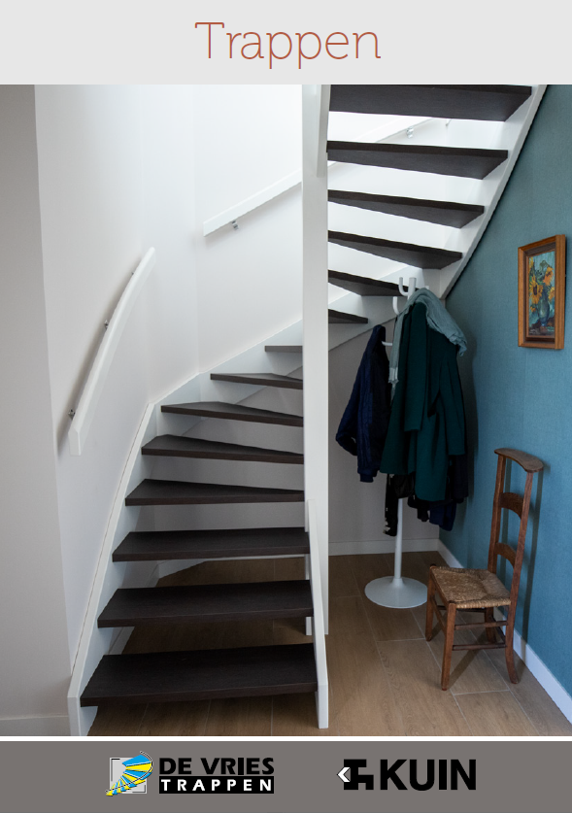
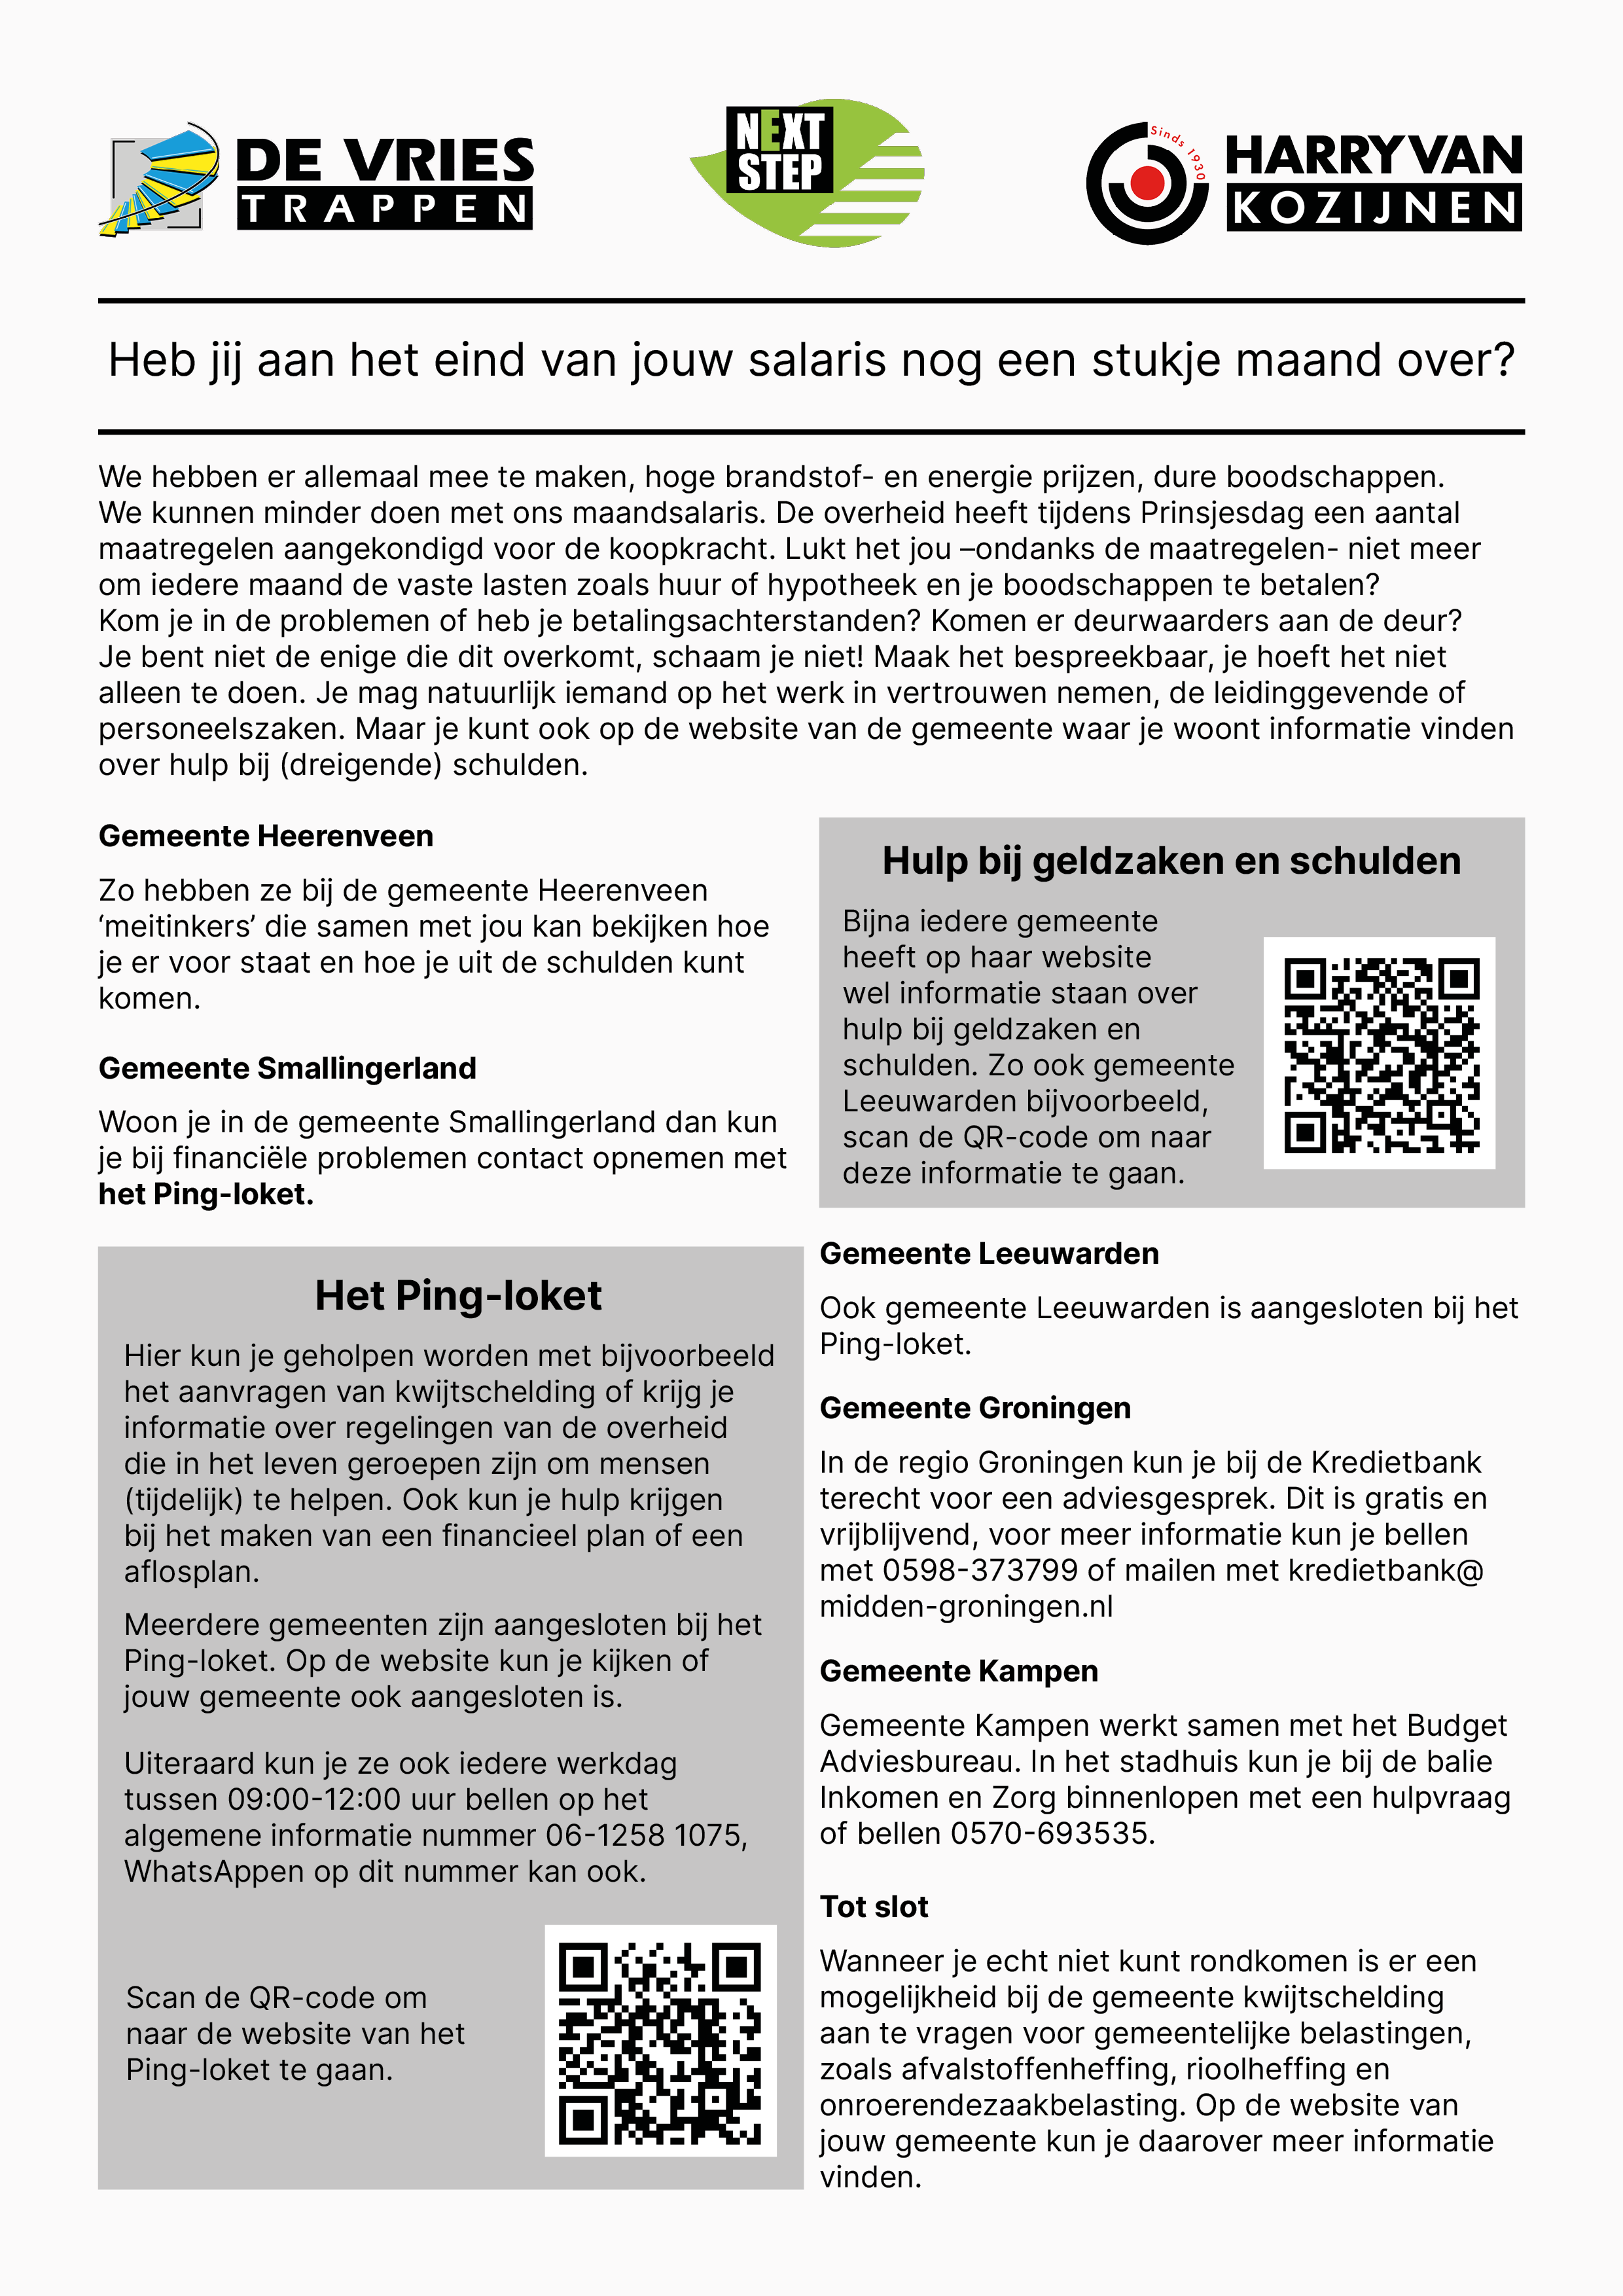
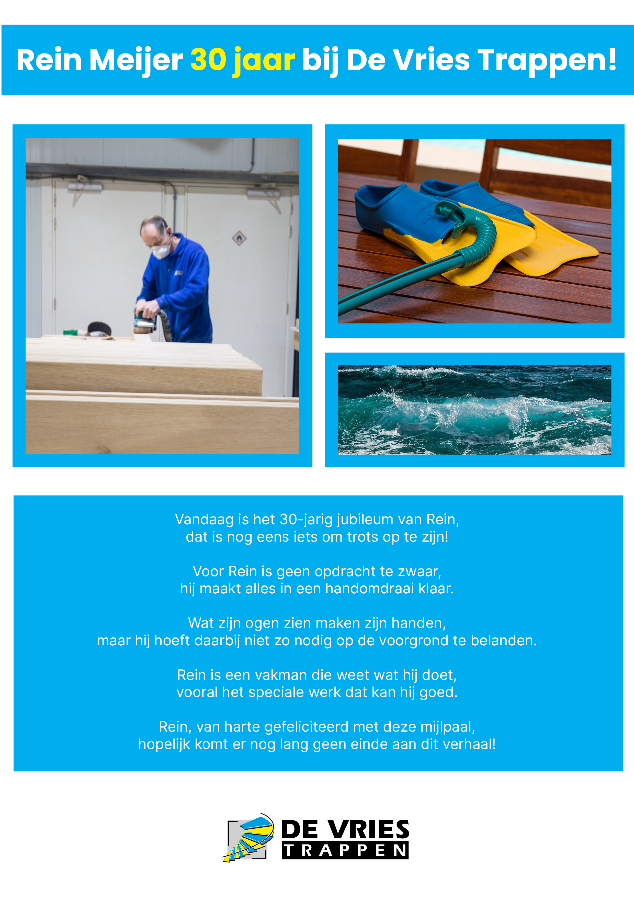

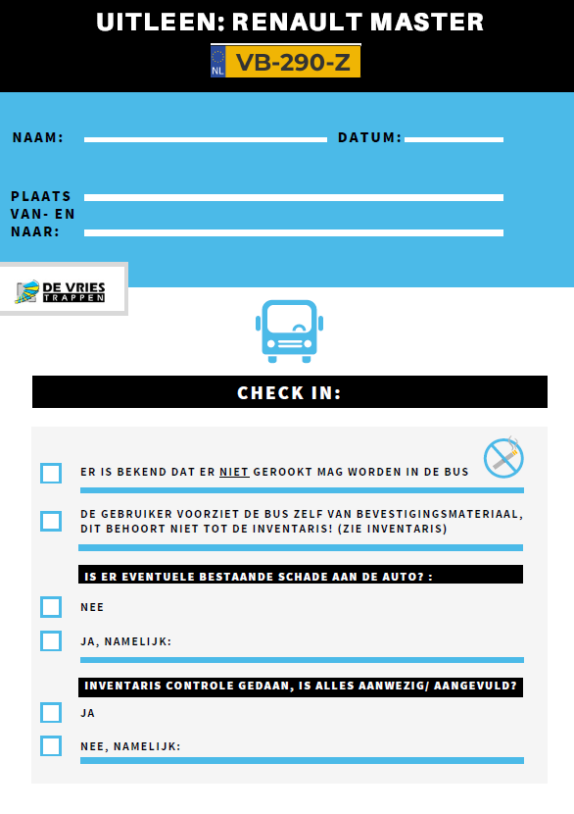
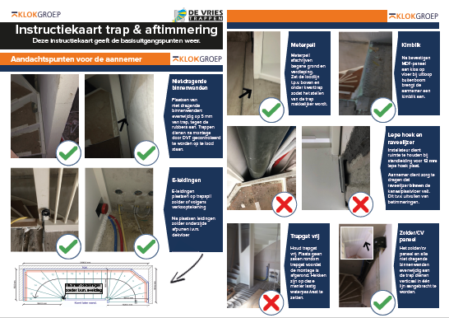
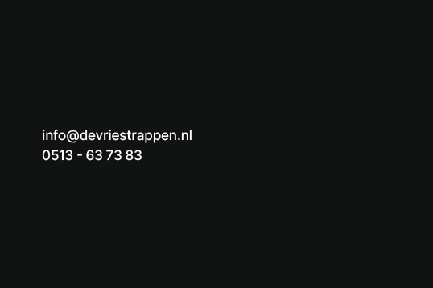

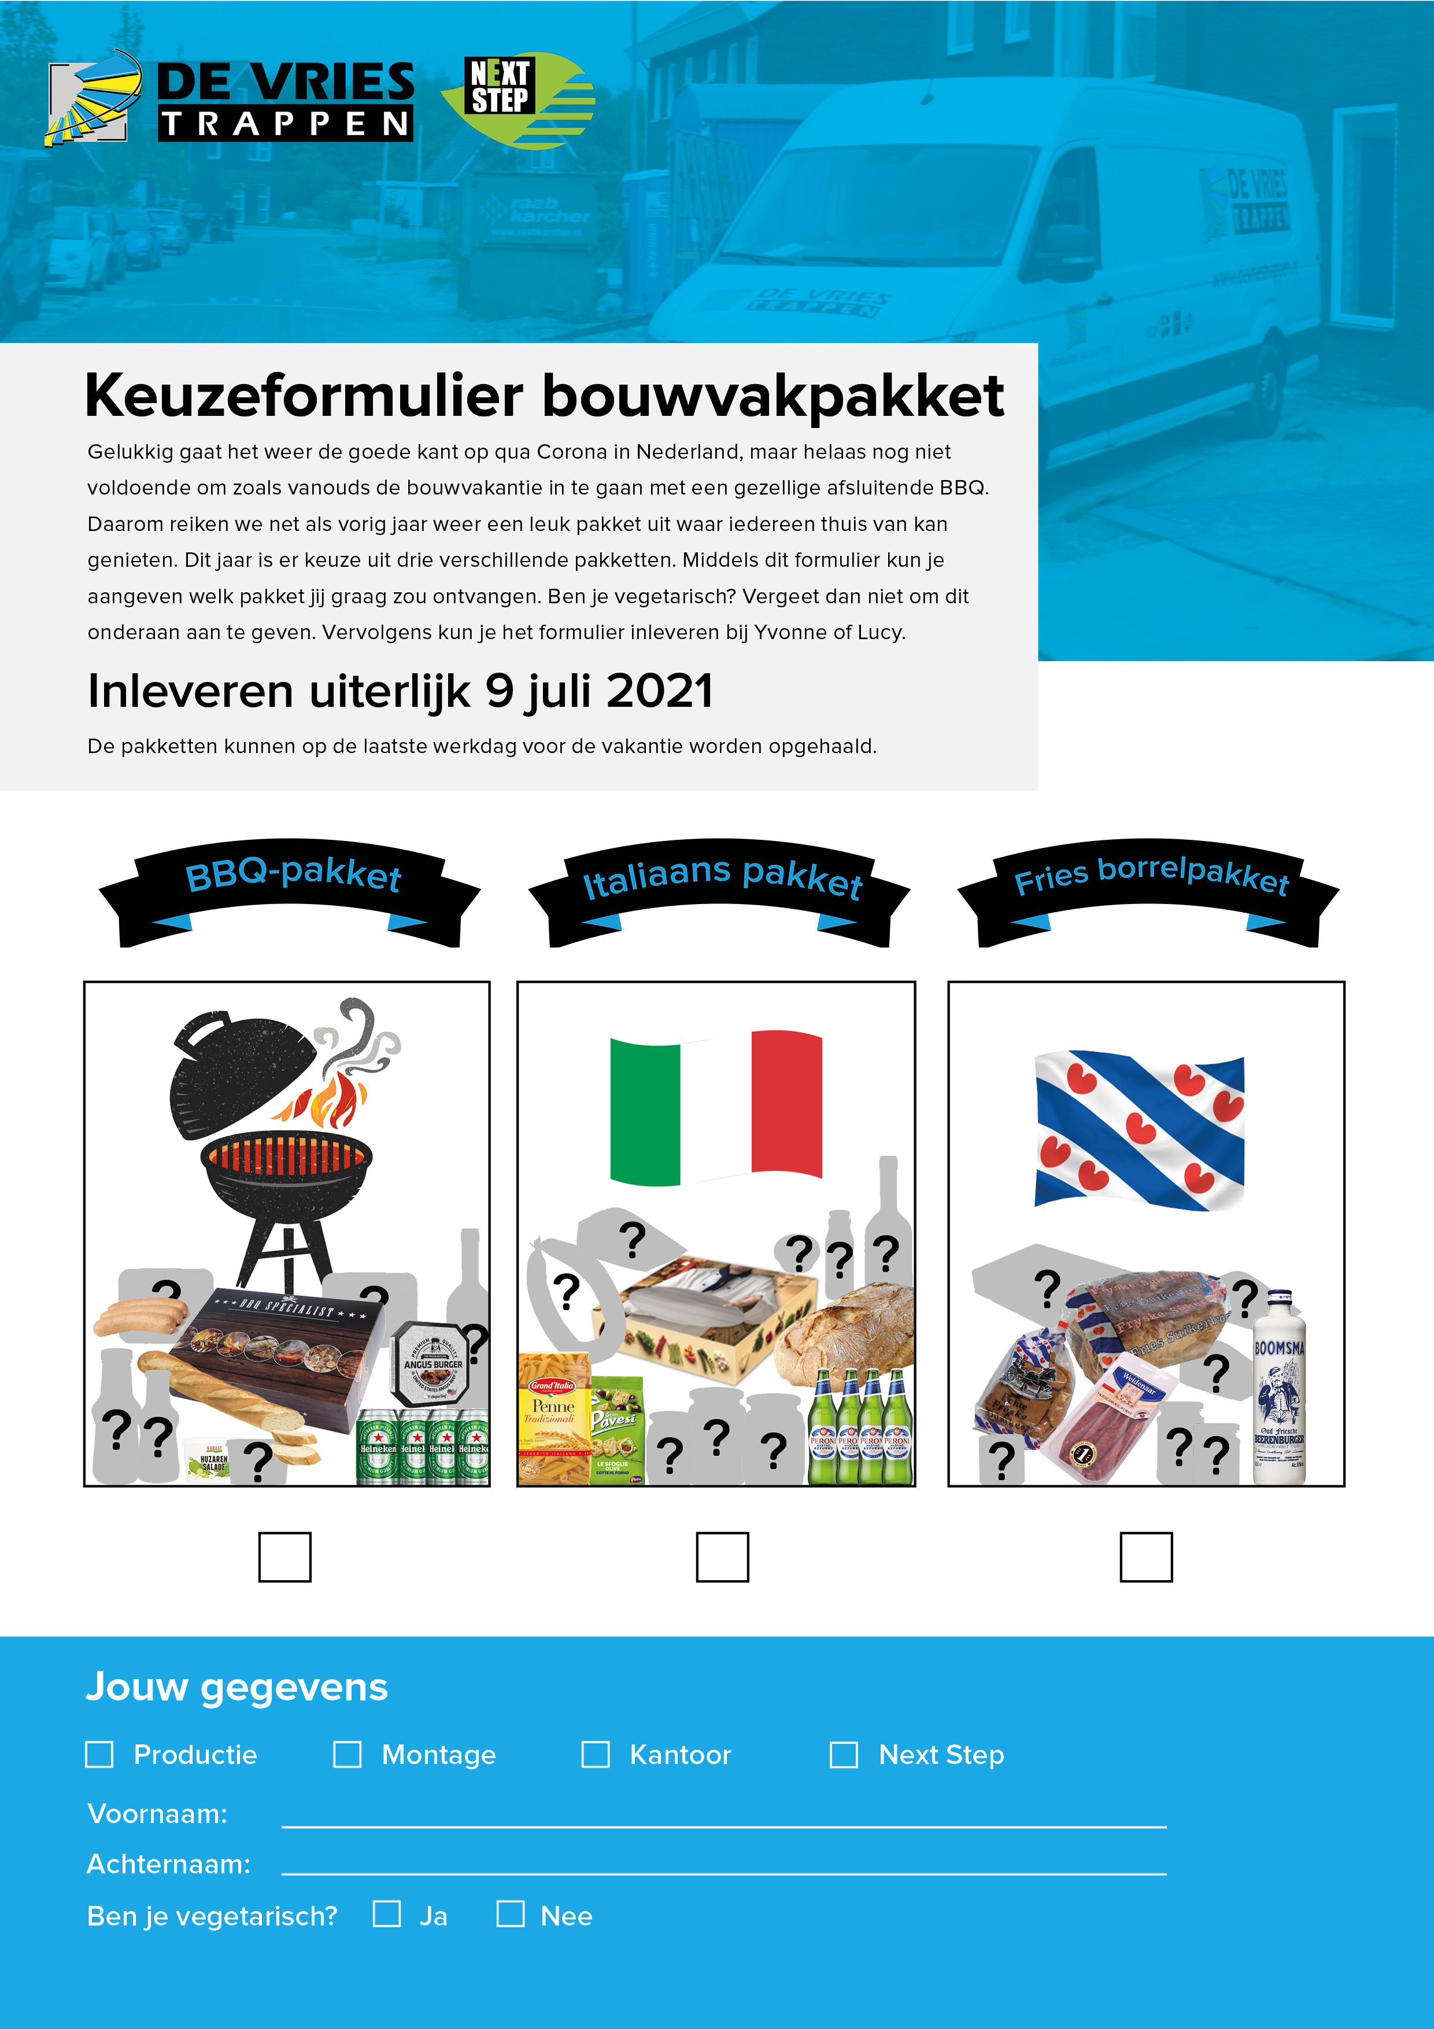

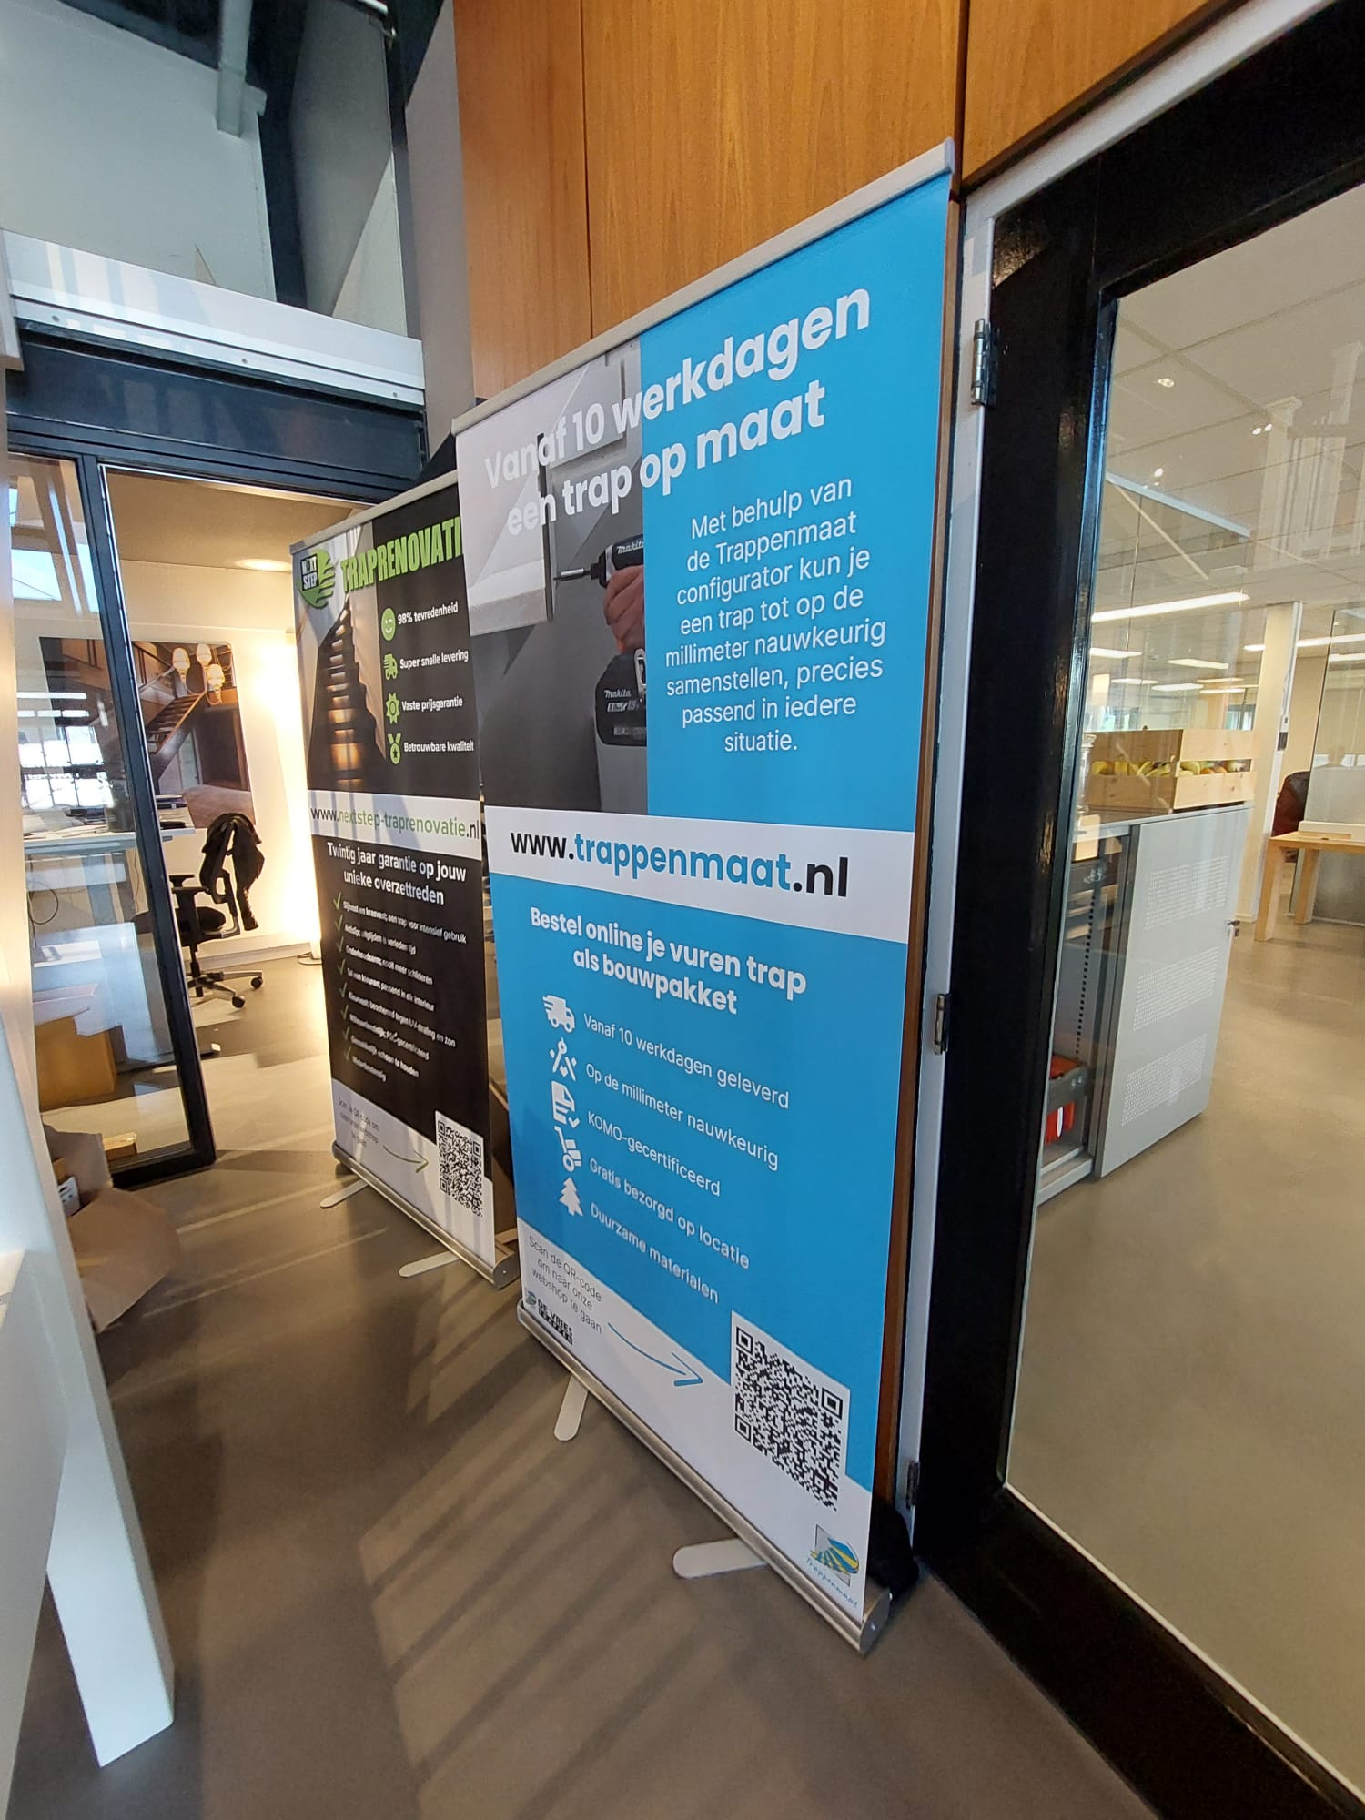
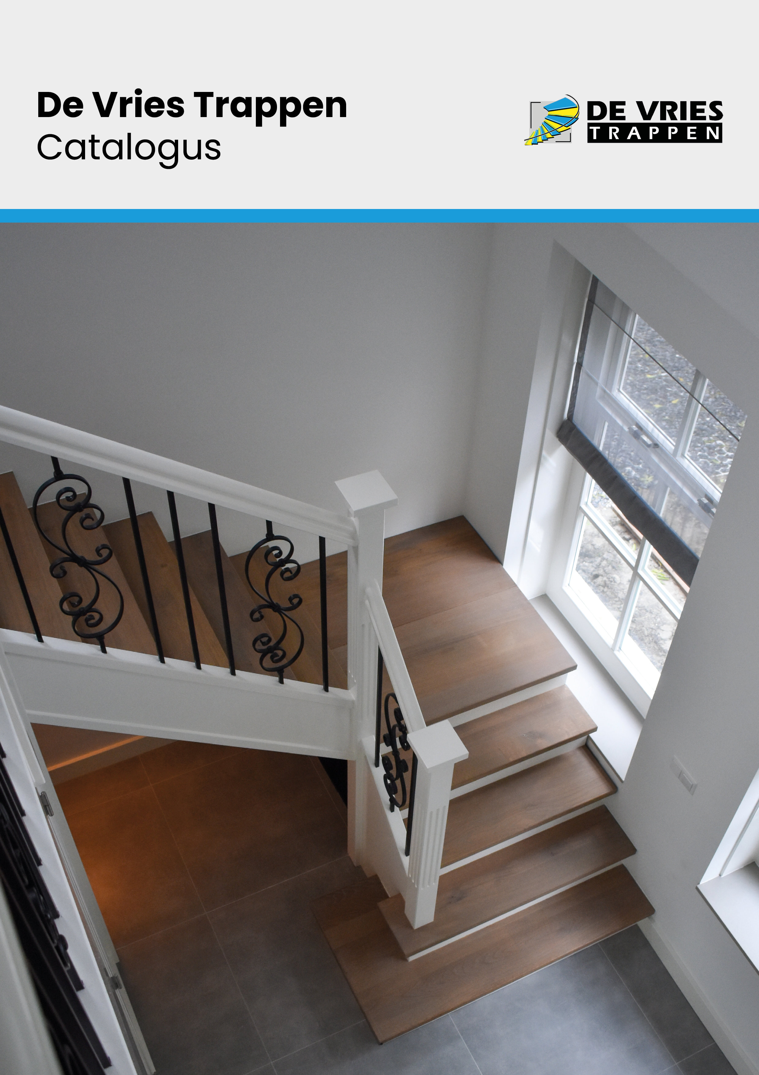
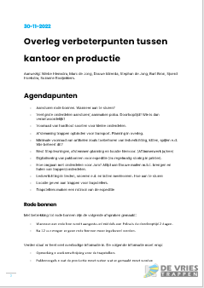

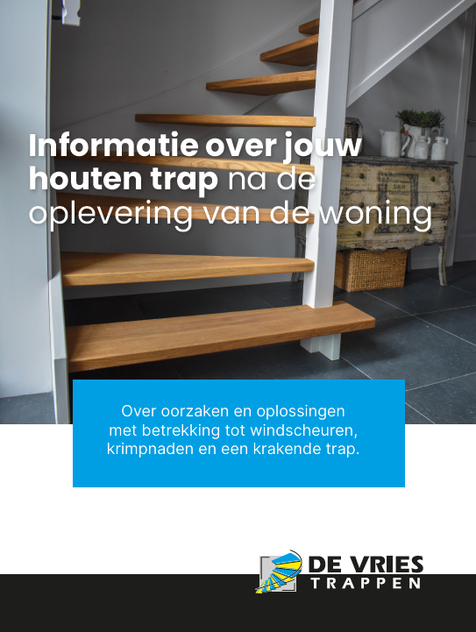
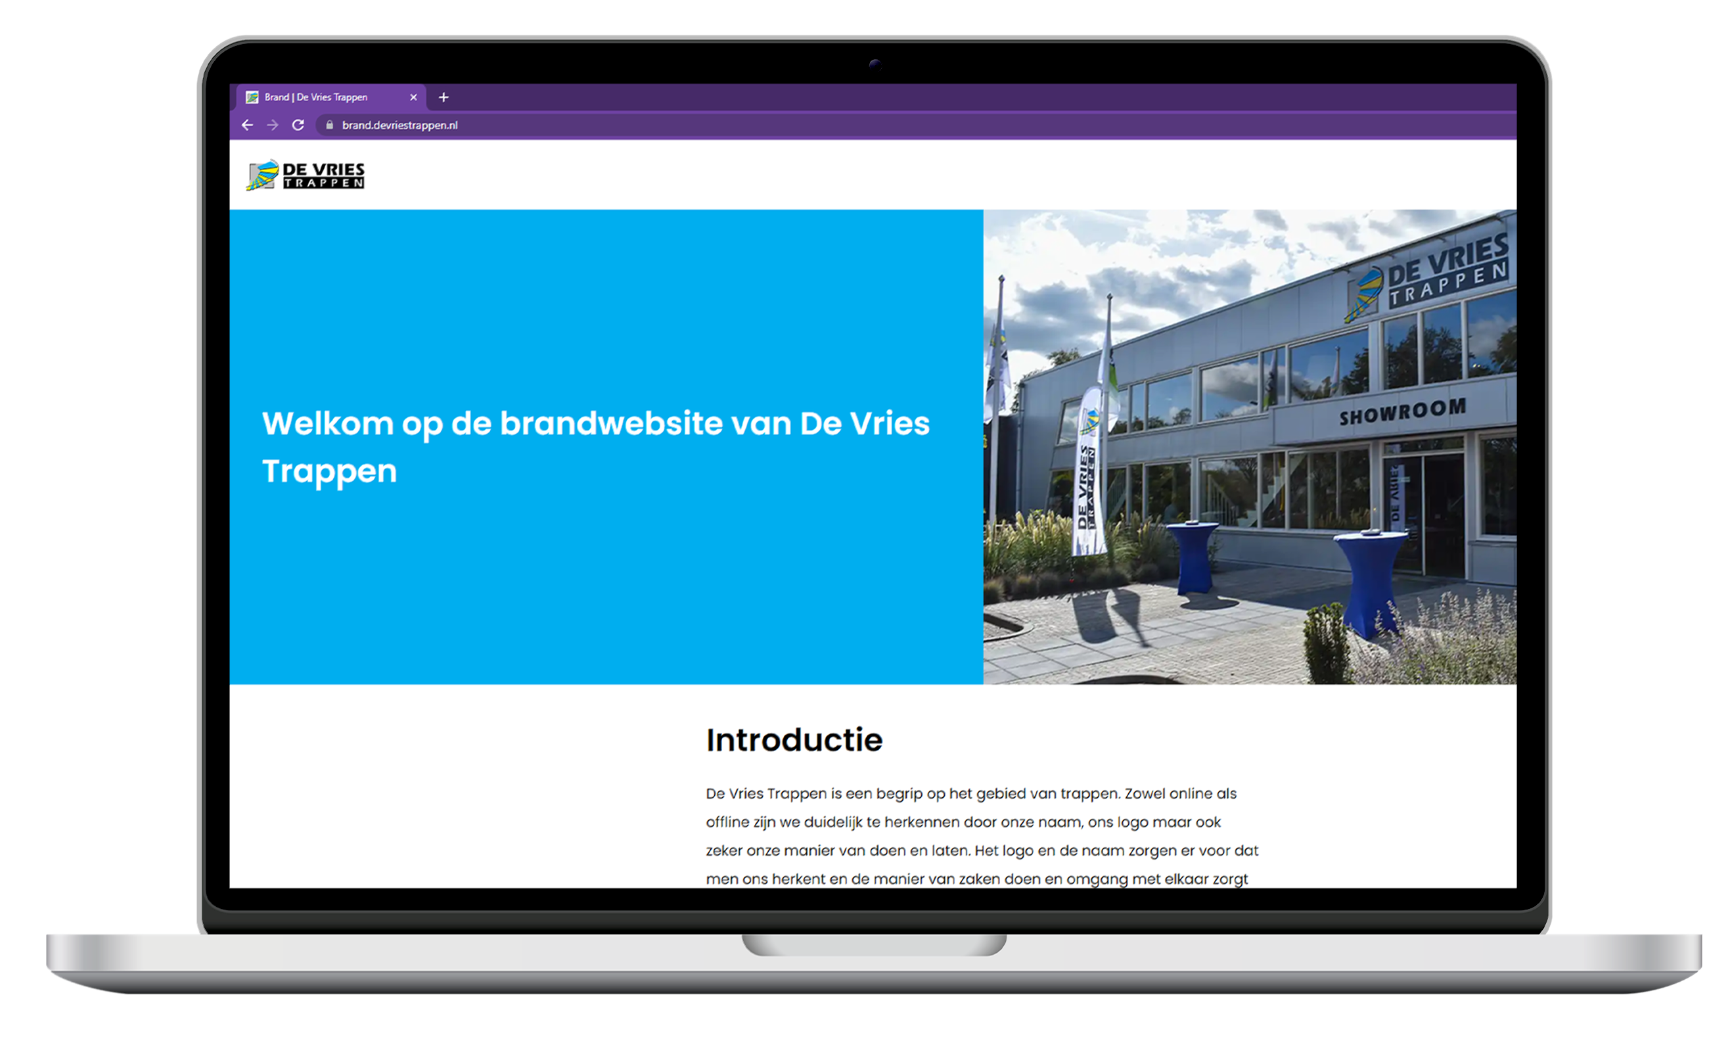

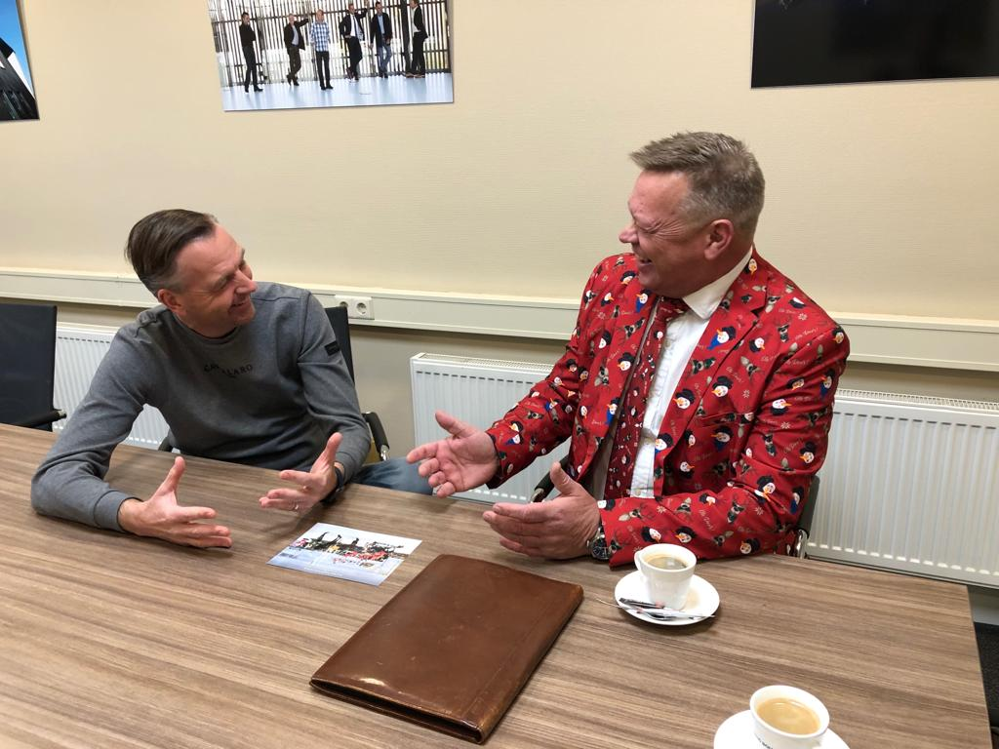
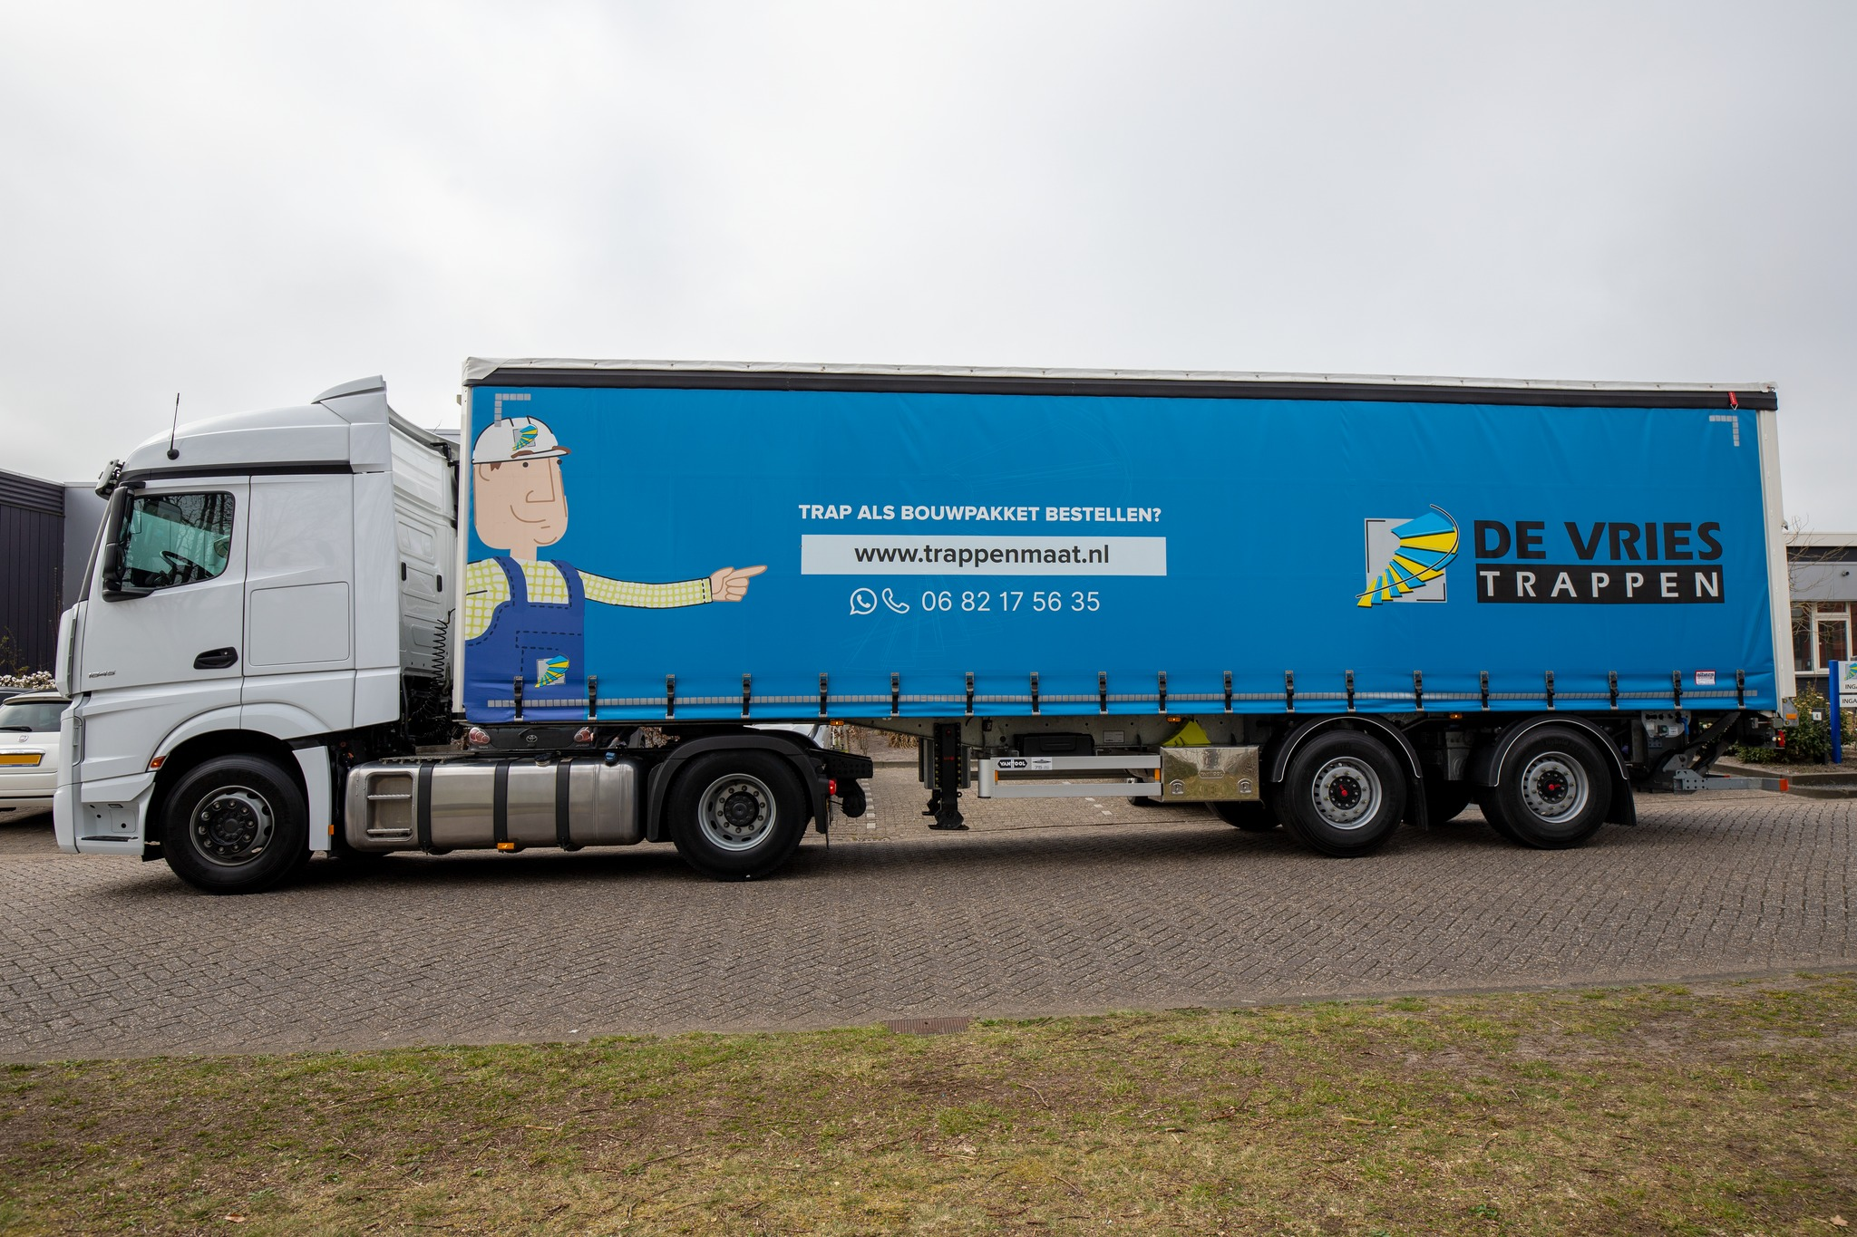
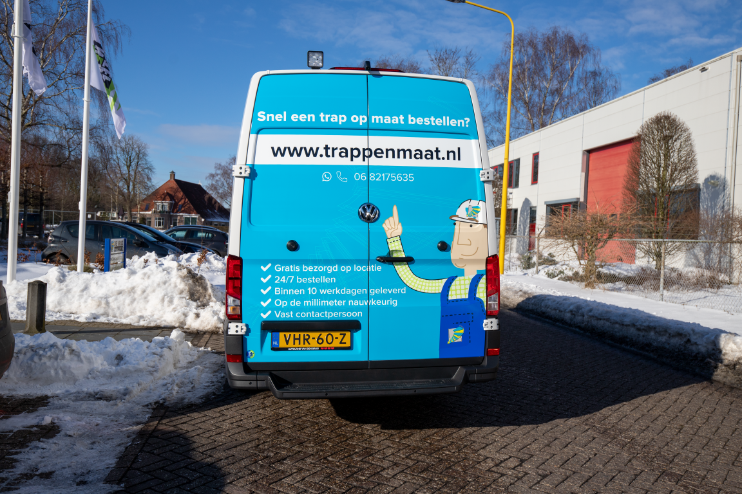

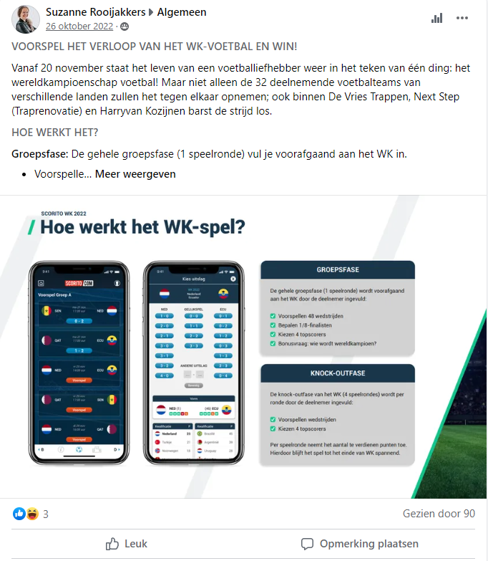
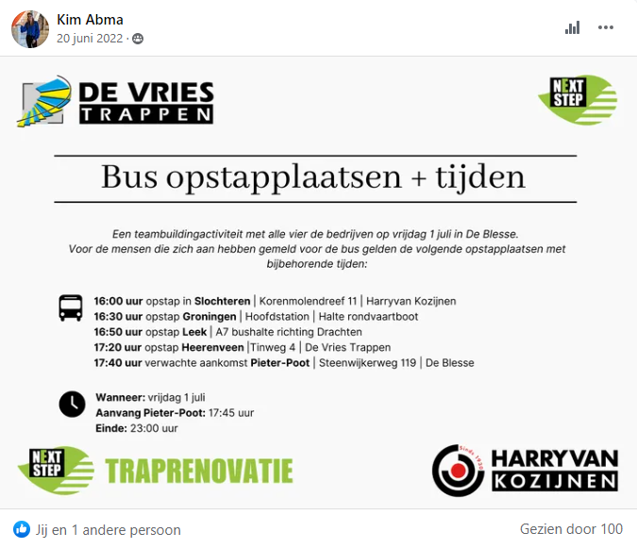
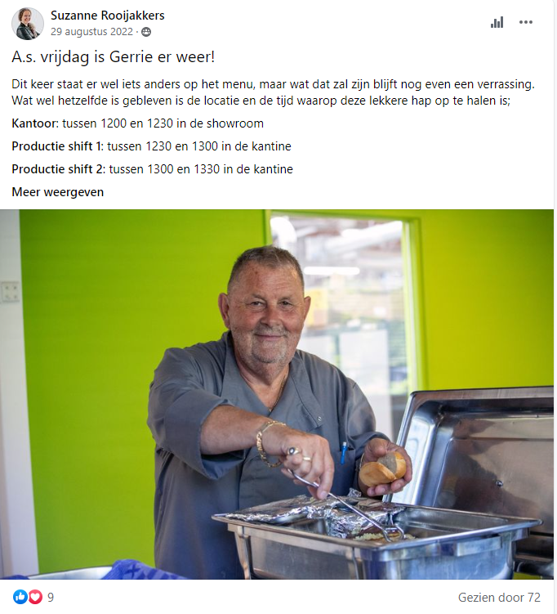
Overige activiteiten marcom-afdeling
Wat we doen
Interne
communicatie
Partners
en klanten
Overige
Drukwerk
(4 uur per week)
Notes:
Naast de dingen die we voor het marketingplan willen doen hebben we nog meer taken:
Interne communicatie:
Posters voor jubilea maken met een tekstje over hen in rijm
Interne documenten maken zoals bijvoorbeeld keuzeformulier bouwvakpakket, uitleenformulier transporter bussen, etc.
Aanhaken bij verbetertraject overleggen; uit het verbeteroverleg tussen productie en kantoor is bijvoorbeeld gekomen dat wij het traptermenwoordenboek gaan uitbreiden zodat het voor iedereen duidelijker is wat er in TTIS en op de pakbon ingevuld moet worden
Scorito organiseren
Communicatie over interne zaken zoals eten van Gerrie, personeelsuitjes, etc.
Brandwebsite en de inhoud daarvan, zoals bijvoorbeeld het template van deze presentatie. Dit is allemaal te vinden op https://brand.devriestrappen.nl/
Partners en klanten:
Voor Kuin een eigen catalogus gemaakt, nog steeds moet deze soms van updates worden voorzien
Instructiekaarten voor Klok en Trebbe: basisuitgangspunten weergeven voor de aannemer, trapsteller en voor het aftimmeren. Om te verduidelijken wie wat doet, welke verwachtingen er zijn, etc. Eerder hebben we al een keer één voor Klok gemaakt, op dit moment is er nog een andere voor Klok in de maak en ook een voor Trebbe.
Soms maken wij in opdracht van Willem dingen voor klanten. Bijvoorbeeld eind vorig jaar vlak voor de vakantie maakten wij een kerstkaart voor hem om mee te nemen naar klanten. Ook hadden wij/ Willem van Ouwehand een gedicht ontvangen waar wij dan een reactie op moesten maken, etc.
Drukwerk:
Visitekaartjes
Banners
Catalogus en andere brochures
Voertuigbedrukking
Advertenties
Etc.
Overig:
Analyseren wat onze inspanningen ons opleveren (bijvoorbeeld door middel van Google Analytics)
Vacatures op de website (en social media delen)
Kleine aanpassingen op de website, zoals bijvoorbeeld nu de downloadsectie updaten.
SEO-werkzaamheden 4 uur per week. Voorheen deed Blue Flamingo’s alles voor ons op het gebied van SEO; zowel de strategie als de uitvoering ervan. Er is besloten dat vanaf januari 2023 alleen de strategie nog door Blue Flamingo’s wordt gedaan, dus uitzoeken op welke zoekwoorden we vindbaar moeten worden en welke pagina’s er geoptimaliseerd moeten worden bijvoorbeeld. De uitvoering hiervan gaan wij nu zelf doen. Dus pagina’s optimaliseren, SEO-teksten schrijven voor bepaalde zoekthema’s, etc.

Slide 19
